Slide 1
Introducción a las CTE (Common Table Expressions)
Resumen - Bases de Datos II – 2º año – Plan 2024

Slide 2
¿Qué es una CTE?
Una forma temporal de definir una tabla derivada.
Usada dentro de una consulta SQL.
Más legible y reutilizable que las subconsultas.
Ideal para consultas complejas o recursivas.

Slide 3
Tipos de CTE
CTE Simples: definidas con WITH, se usan como tabla temporal.
CTE Recursivas: se referencian a sí mismas para trabajar con datos jerárquicos.

Slide 4
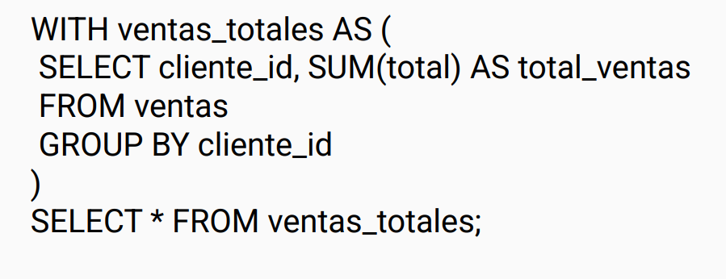
Sintaxis Básica de una CTE
WITH mi_CTE AS (SELECT columnas FROM tabla WHERE condiciones)
SELECT columnas FROM mi_CTE;

Slide 5
Sintaxis de una CTE Recursiva
WITH RECURSIVE nombre_cte AS (...)
Usa UNION ALL entre la parte base y la parte recursiva.
La consulta principal utiliza la CTE como tabla.

Slide 6
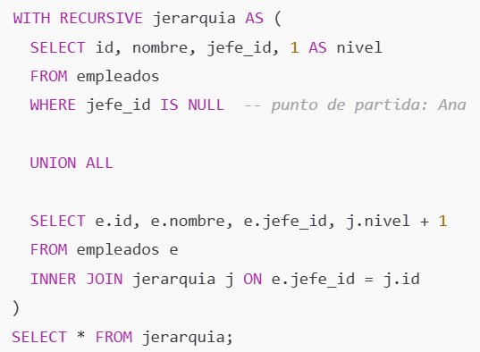
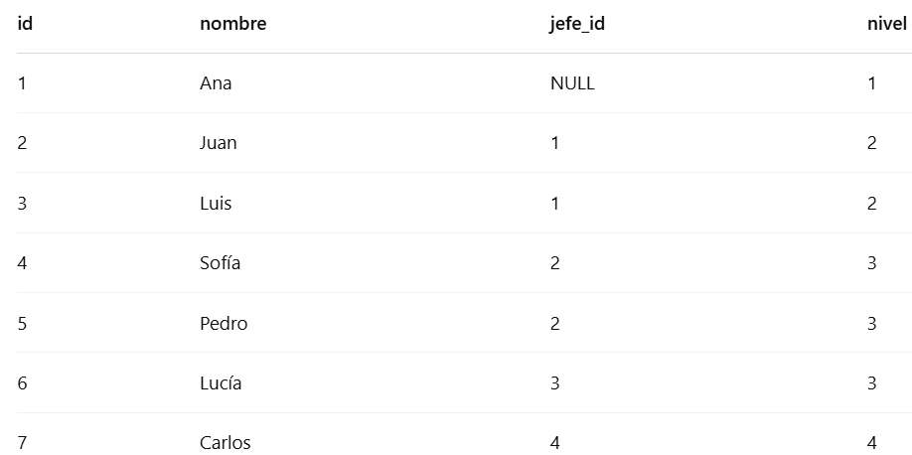

Slide 7
Ventajas de las CTE
Legibilidad mejorada.
Reutilización de resultados intermedios.
Soporte para recursividad.

Slide 8
Ejemplos de CTE
1. CTE básica: cálculo de promedios.
2. CTE con JOIN: unión entre empleados y departamentos.
3. CTE recursiva: construcción de jerarquía de empleados.

Slide 9
CTE vs Subconsultas
CTE: más legible, reutilizable, admite recursividad.
Subconsulta: buena para consultas simples, más compatible.
CTE requiere MySQL 8.0+.

Slide 10
¿Cuándo usar CTE o Subconsulta?
Usar CTE cuando:
- Se necesita claridad, reutilización o recursividad.
Usar Subconsulta cuando:
- La consulta es simple o se necesita compatibilidad.

